Slide 1

Reinventando
a Matemática

Slide 2
O caminho da Matemática
(e de qualquer esforço criativo da humanidade)
Formalização
abstrai
Intuição
inventa
descobre
segurança
opera
Aplicação
Nos últimos episódios...
agilidade

Slide 3



Slide 4
1 + 1 =
2
5 - 2 =
3
1 - 2 =
?

Slide 6
R$ 1000,00
-R$ 200,00
R$ 800,00

Slide 8
Anatomia
da Operação

Slide 9
3 + 2 =
5
5 (+)⁻¹ 2 =
3
5 (+)⁻¹ 3 =
2

Slide 12
3 × 2 =
6
6 (×)⁻¹ 2 =
3
6 (×)⁻¹ 3 =
2

Slide 13
3/2 = ?

Slide 17
^

Slide 19
3 ^ 2 =
9
9 (^)⁻¹ 2 =
3
9 (^)⁻¹ 3 =
2

Slide 20
√2 = ?

Slide 22
Parar &
Contemplar

Slide 23
3 ^ 2 =
9
9 (^)⁻¹ 2 =
3
9 (^)⁻¹ 3 =
2

Slide 24
2
Triângulo
da Potência
3
9

Slide 25
3² = 9
2
= 9
3

Slide 26
²√9 = 3
2
= 3
9

Slide 27
log₃(9) = 2
= 2
3
9

Slide 29
Tudo é soma!
Até que não é mais...

Slide 30
Soma é translação

Slide 31
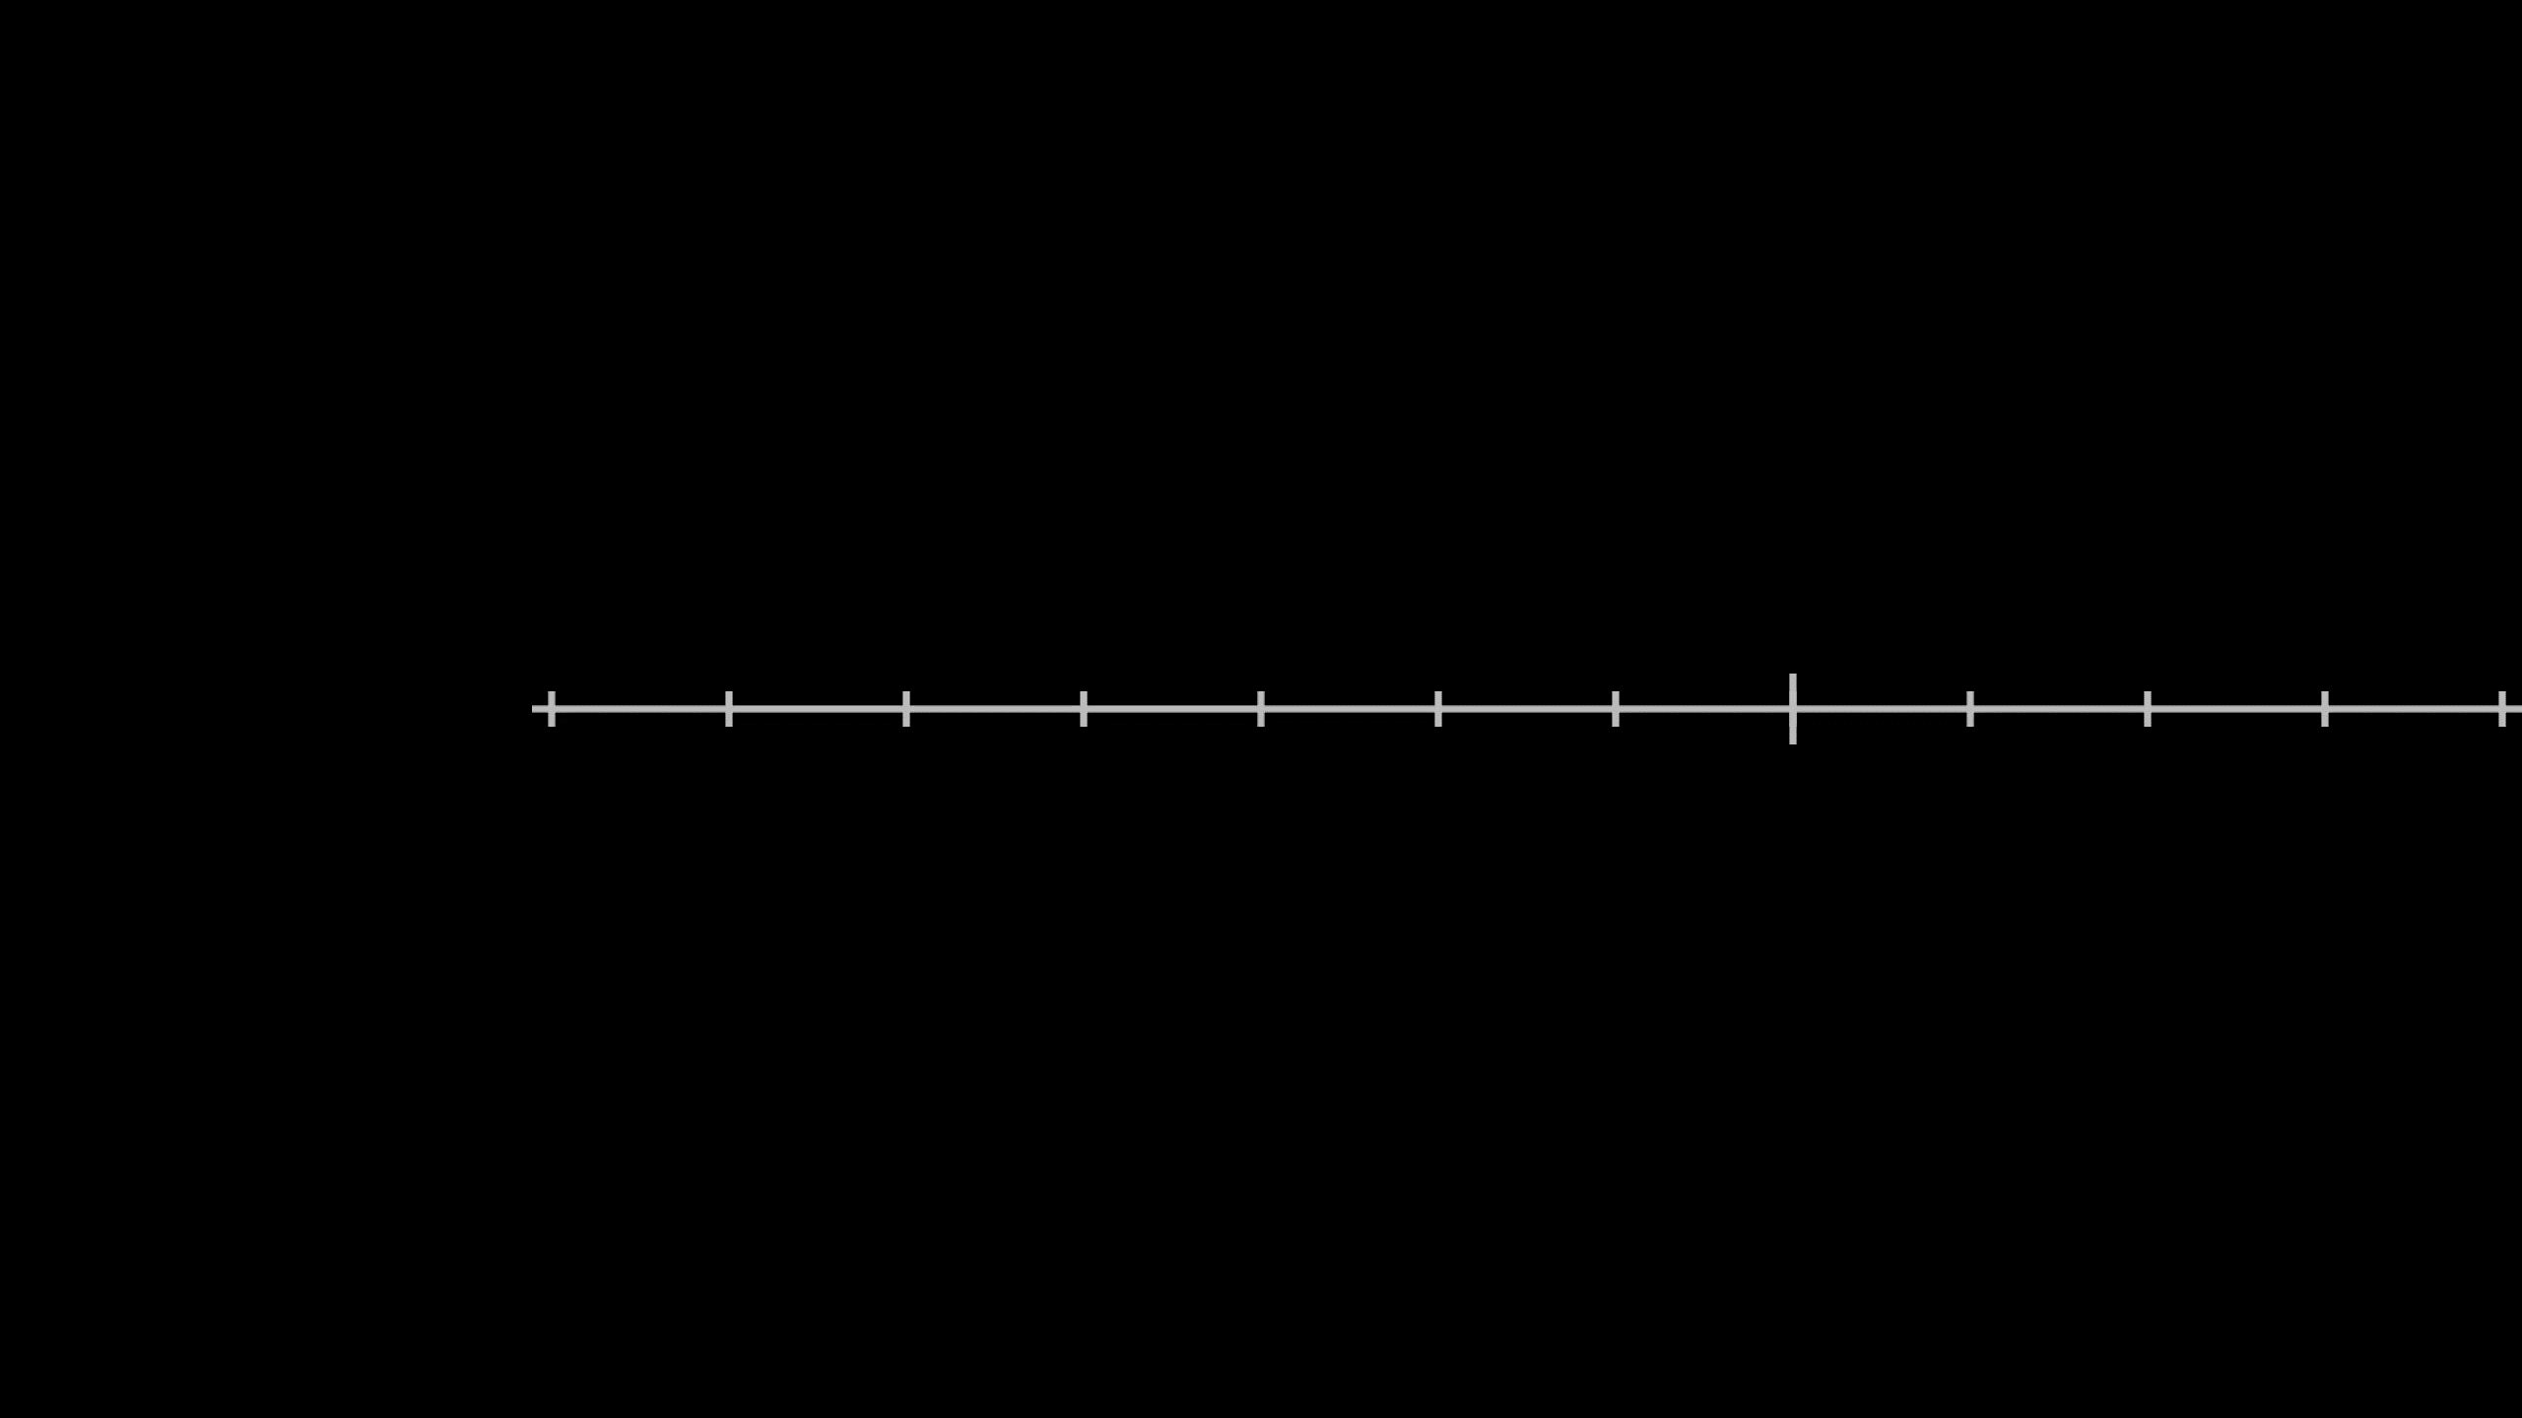
Subtração é transladar para trás

Slide 32
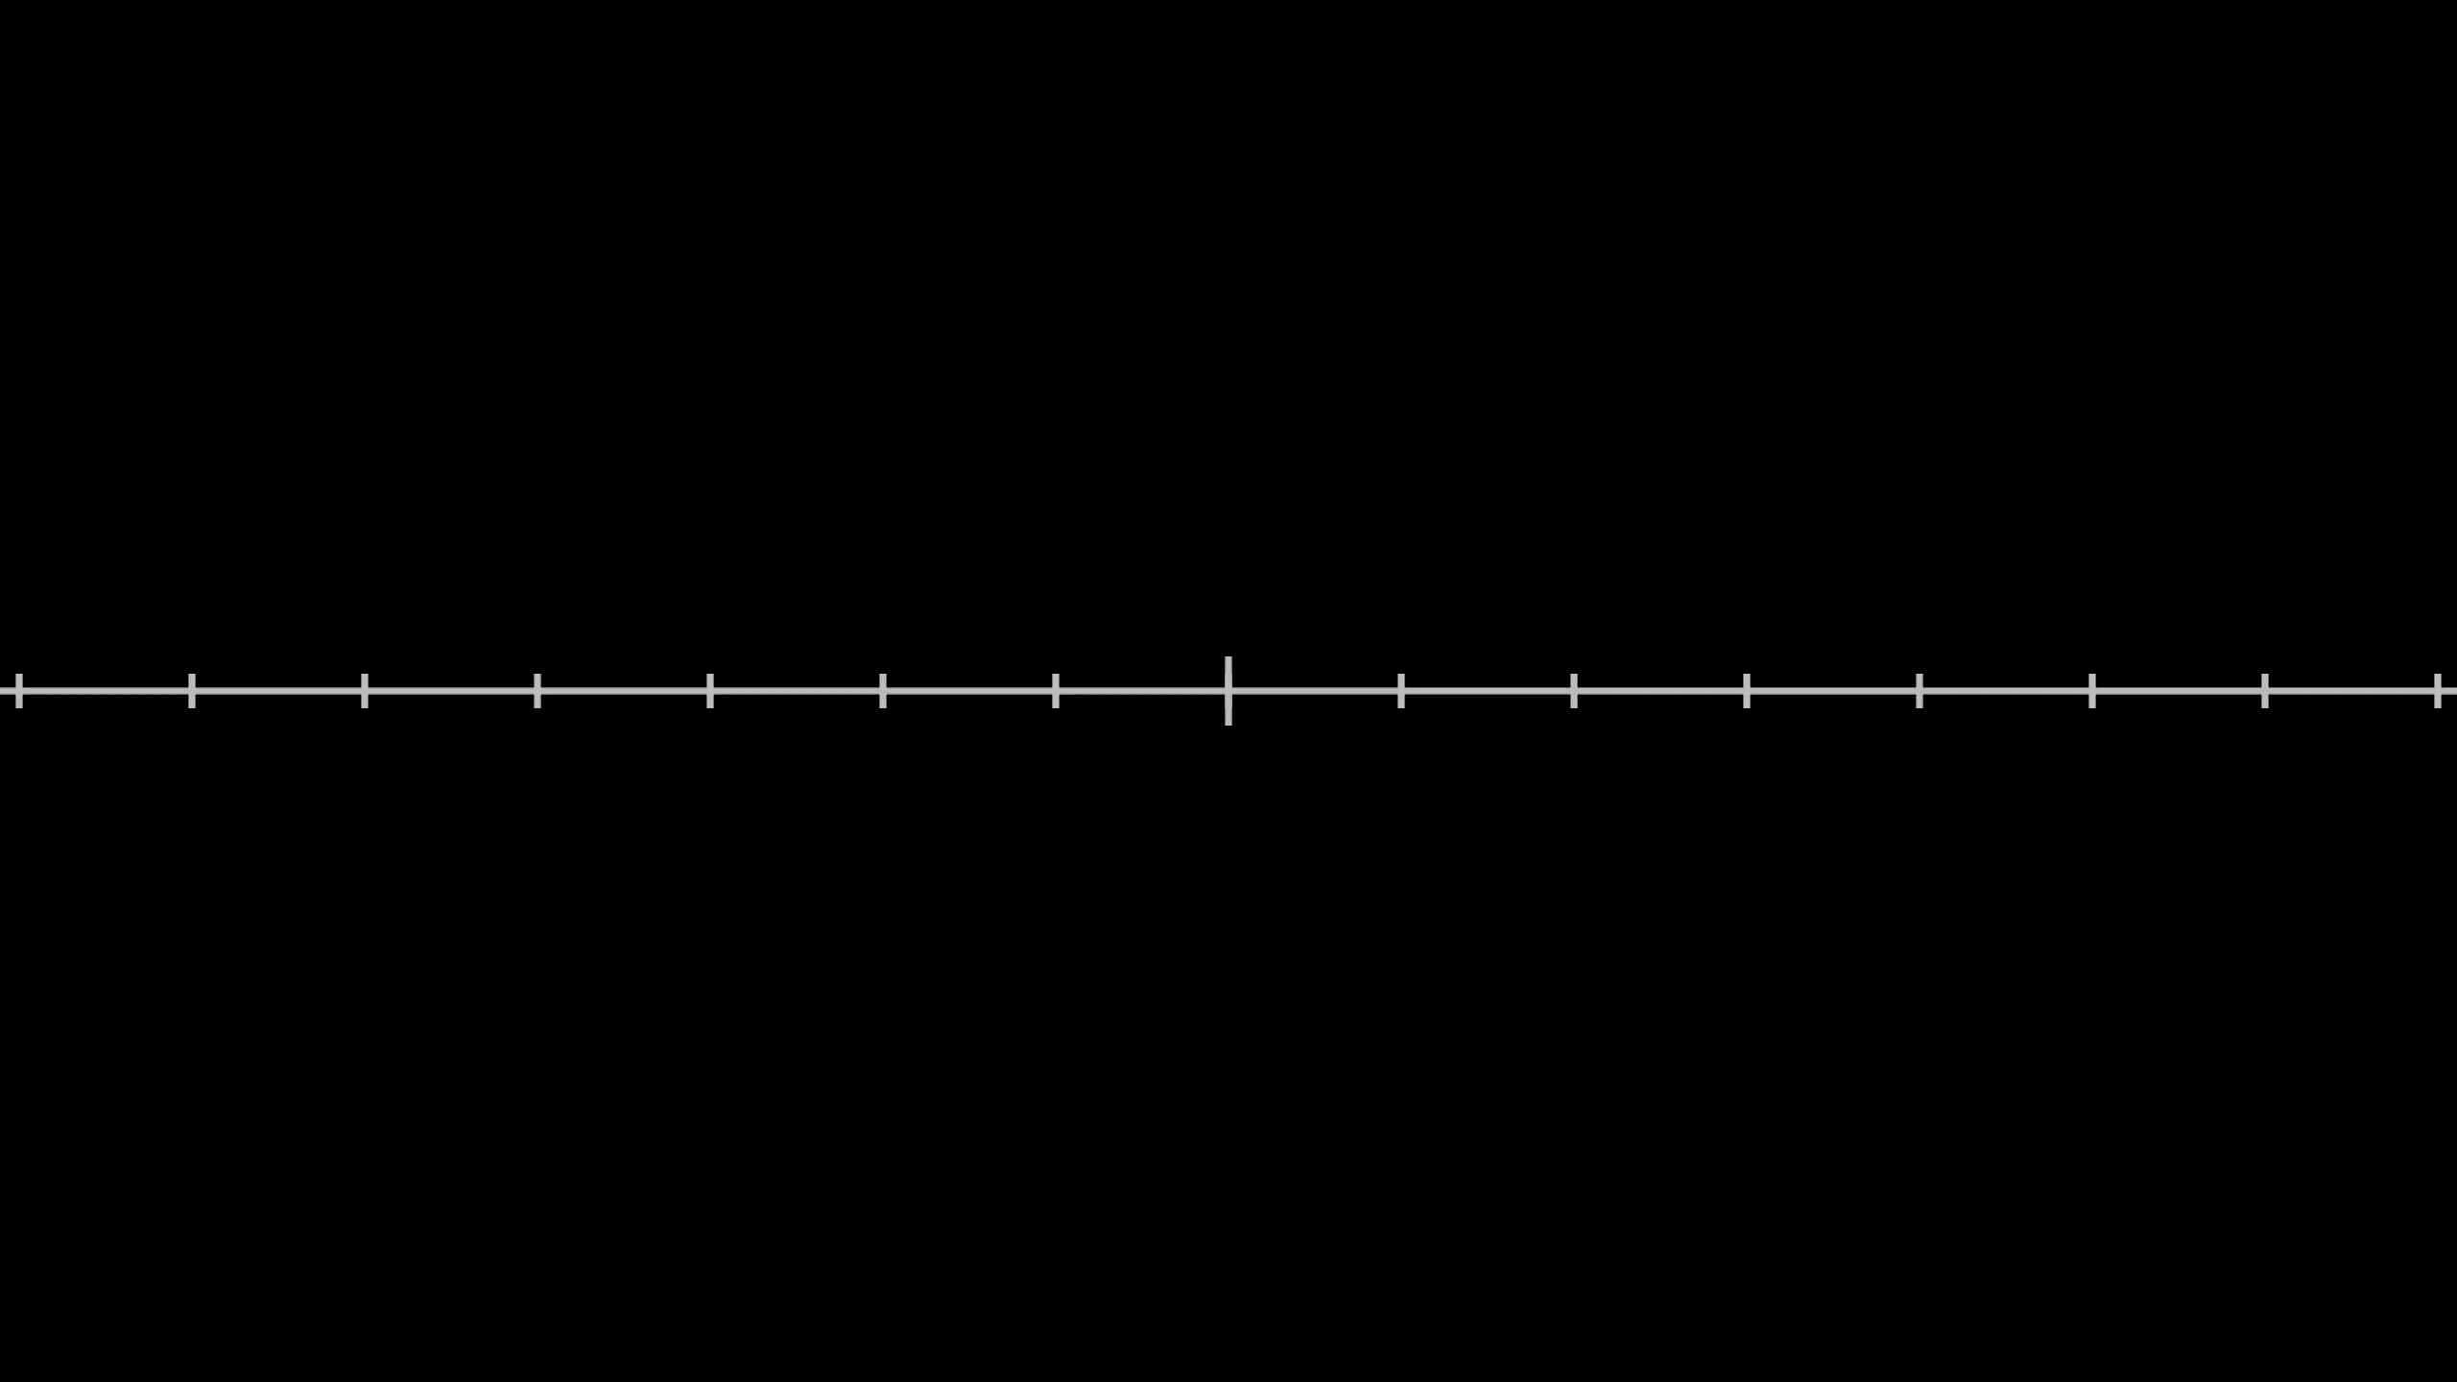
Multiplicar é transformar

Slide 33
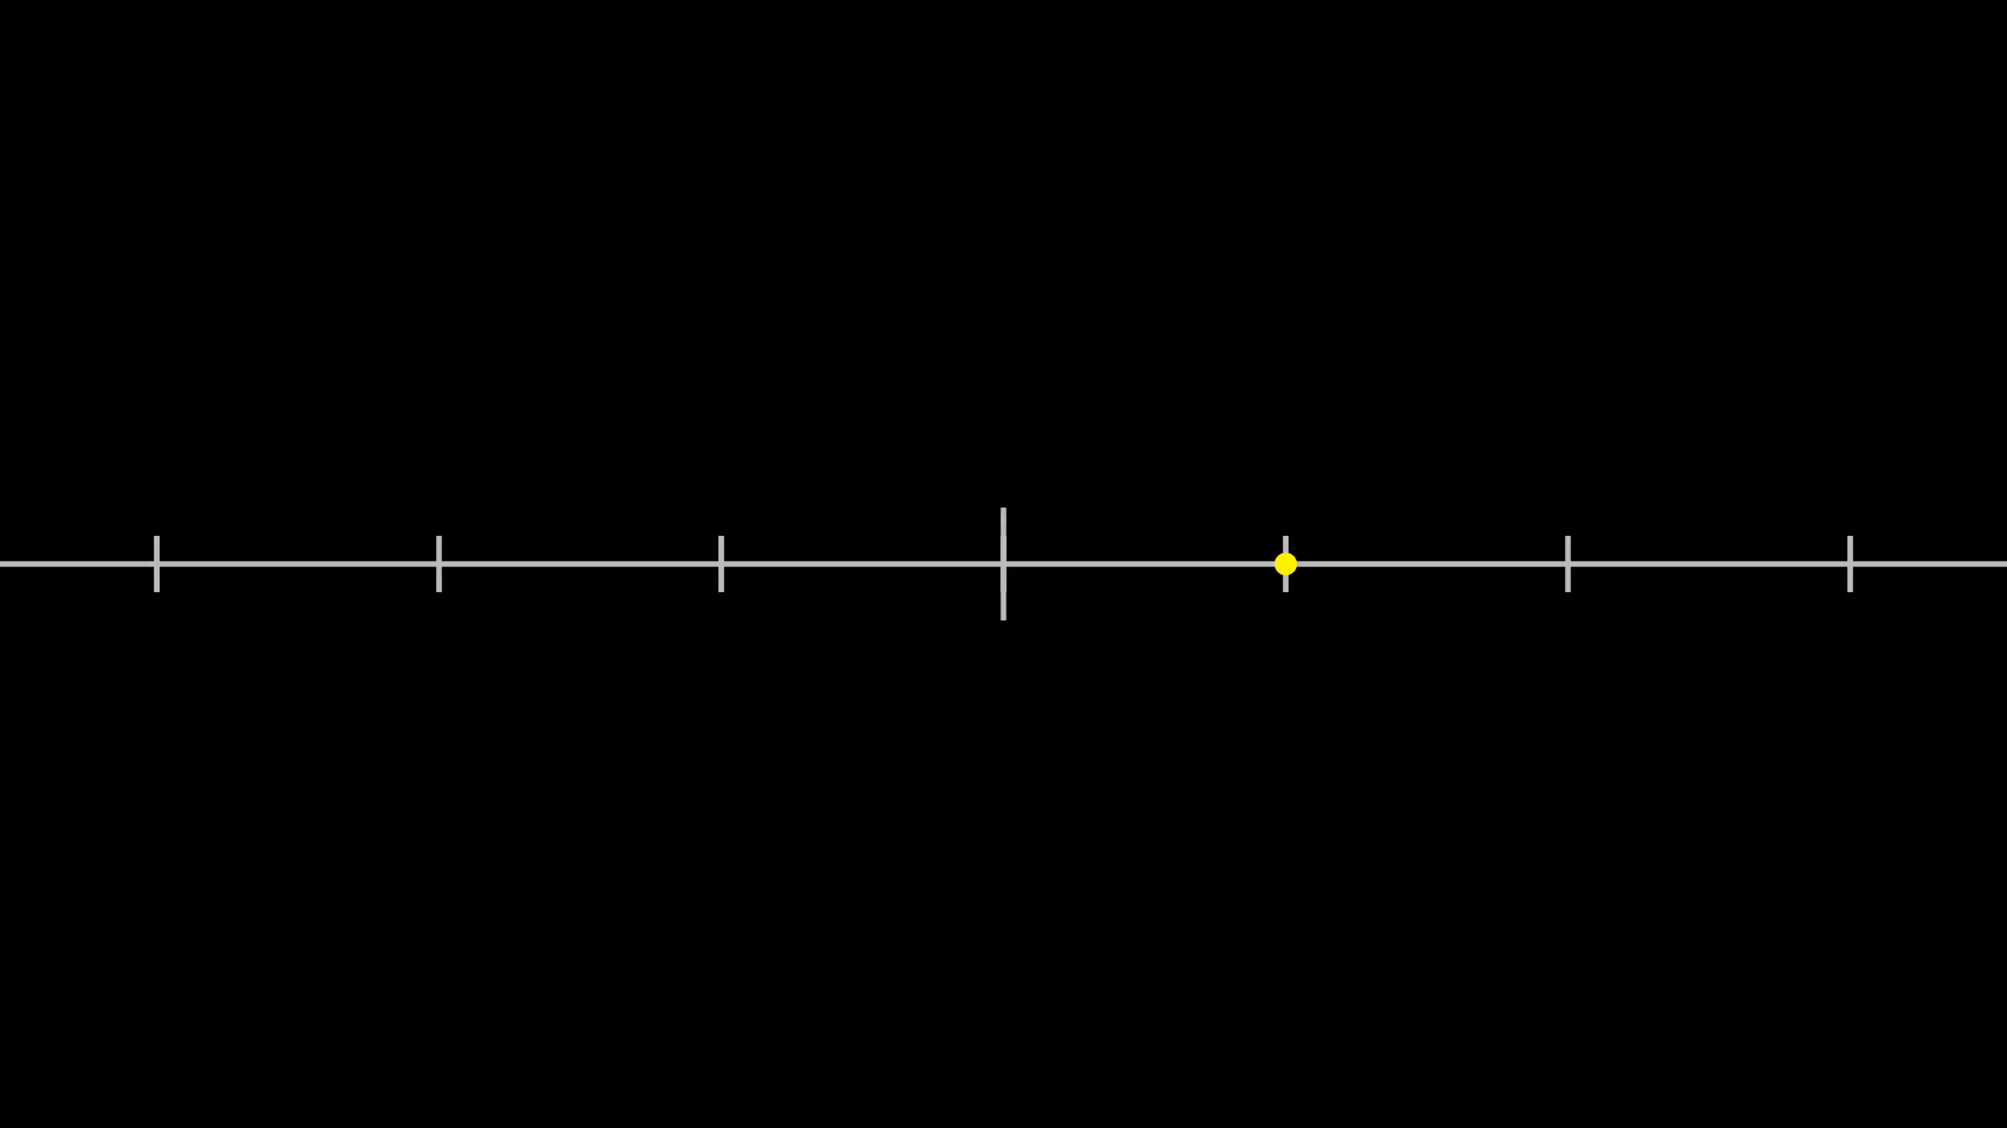
Dividir é transformar ao contrário

Slide 34
x * x = -1

Slide 35
Gauss

Slide 36
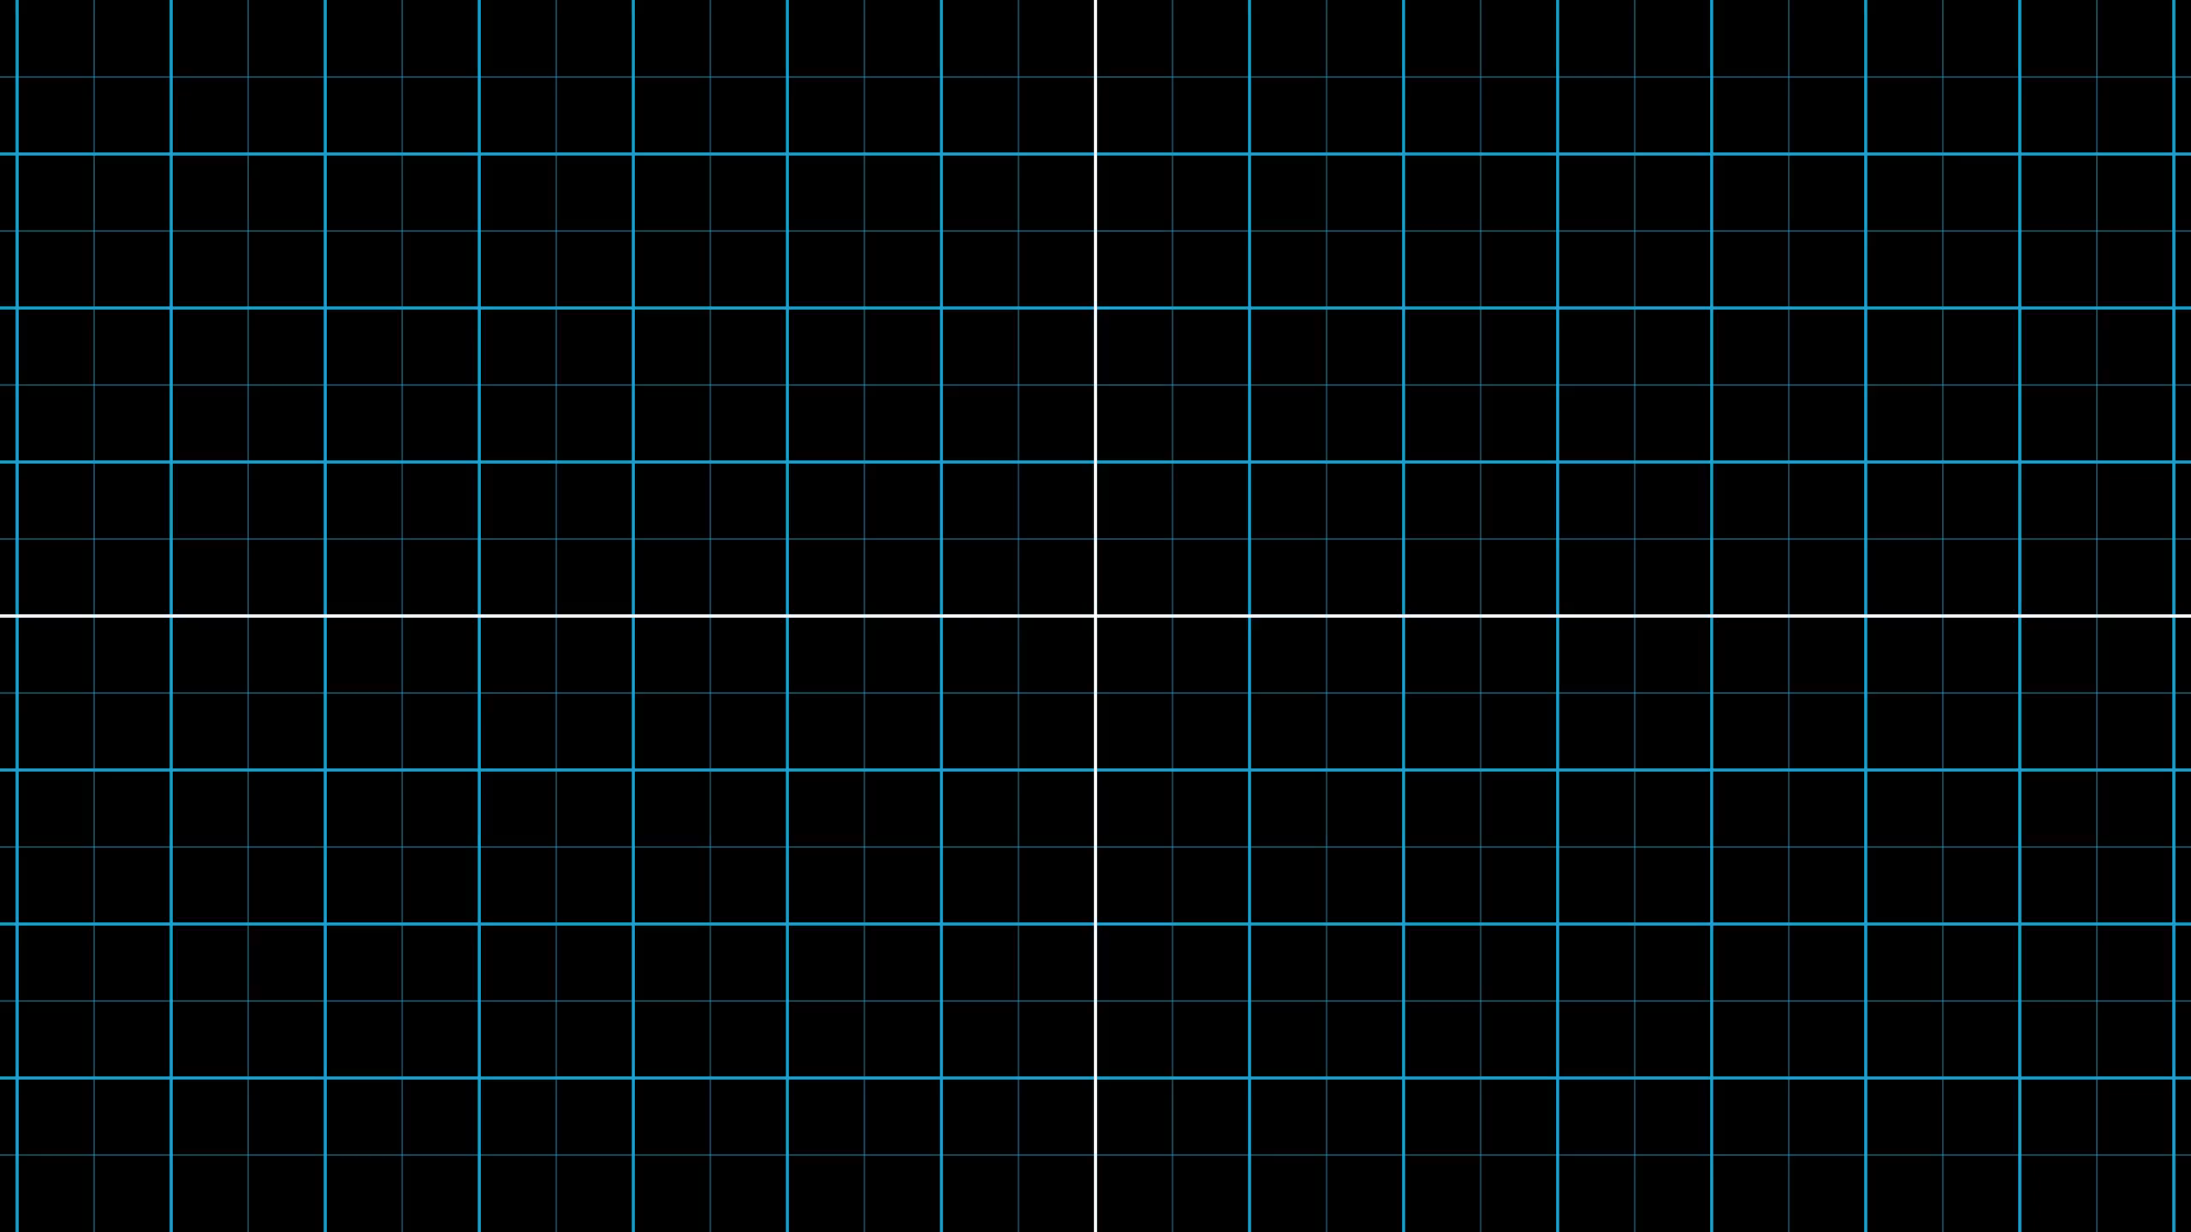

Slide 37
Exponencial &
Trigonometria

